Slide 1
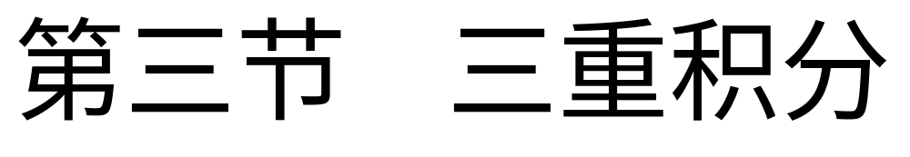
一、三重积分的概念
二、三重积分的计算
三、小结

Slide 2
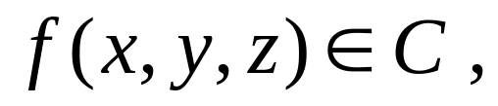

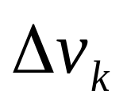
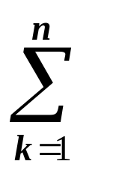
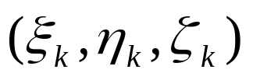

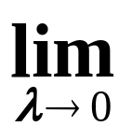
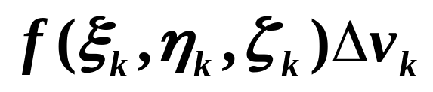
一、 三重积分的概念
引例：设在空间有限闭区域 Ω 内分布着某种不均匀
的物质，
密度函数为
求分布在 Ω 内的物质的质量 M .
Ω
采用
“分割，近似，求和，取极限”
可得

Slide 3
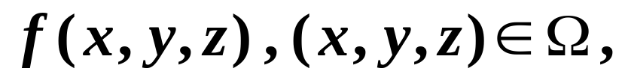
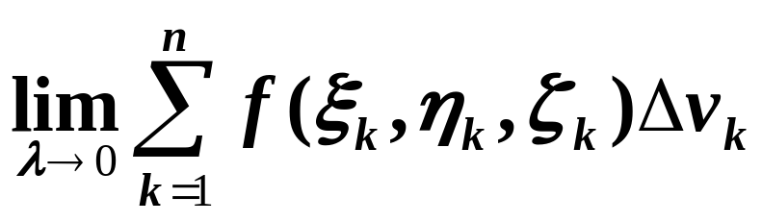
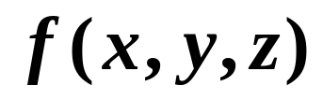
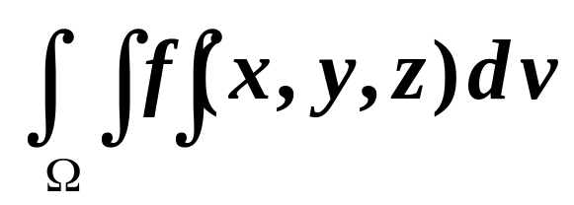
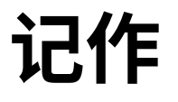
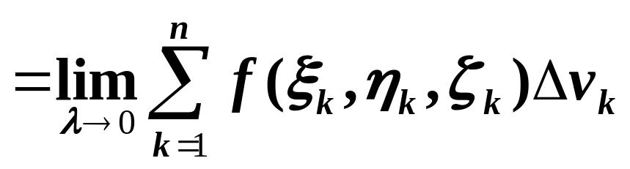
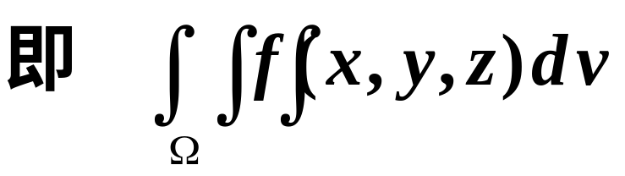
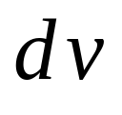
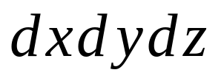
定义: 设
若对 Ω 作任意分割,
及任意取点 , 下列“乘积和式”的极限
存在 ,
则称此极限为函数
在Ω上的三重积分.
称为体积元素
在直角坐标系下也常写作

Slide 4
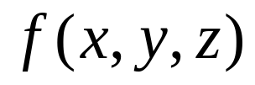

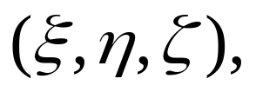
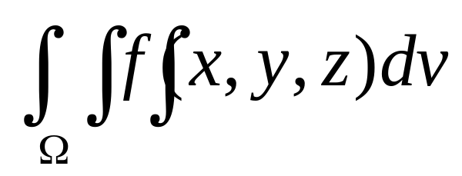
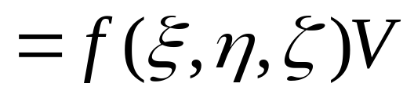


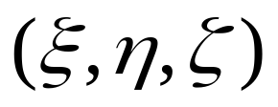

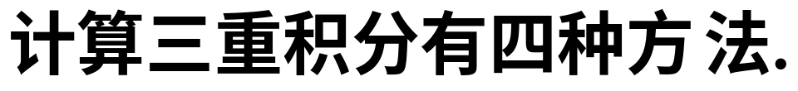

性质
三重积分的性质与二重积分相似 , 例如
中值定理: 设 在有界闭域 上连续,
则存在
一点
使得
其中V为 的体积.
计算方法

Slide 5
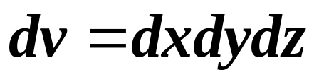
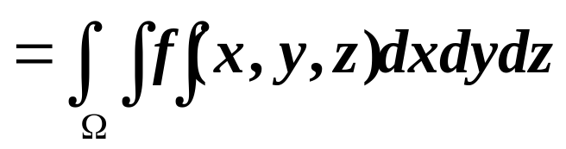
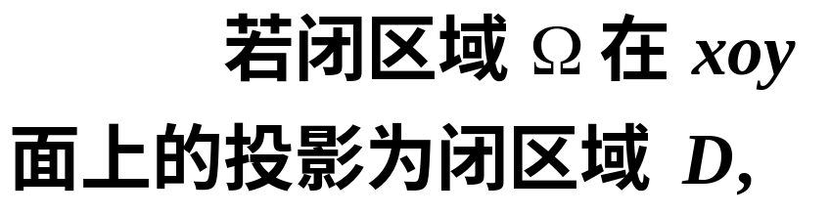




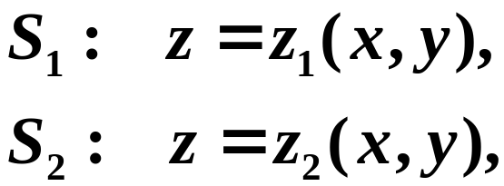















二、三重积分的计算
1、直角坐标系中将三重积分化为三次积分．
在直角坐标系下
如图，

Slide 6
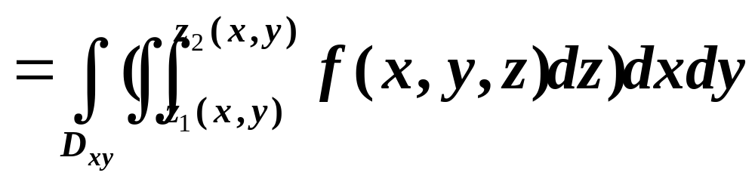
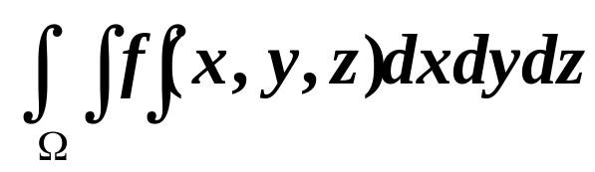
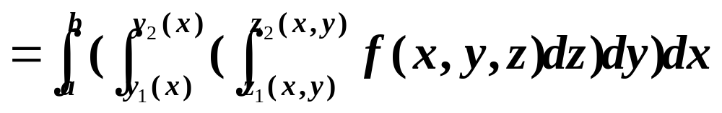
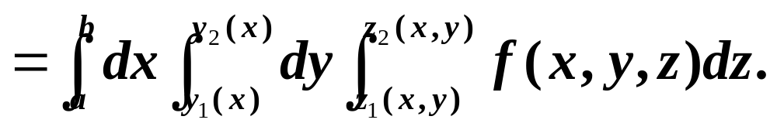
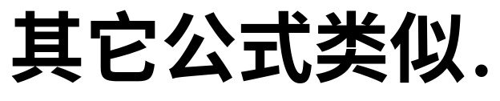
化三重积分为三次积分

Slide 7
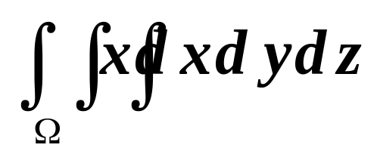

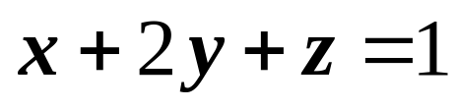

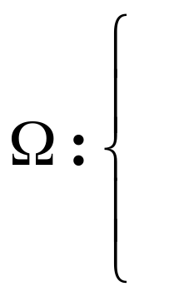
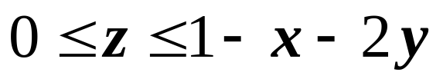
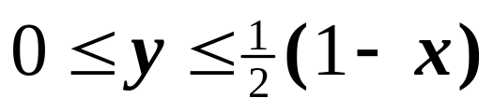

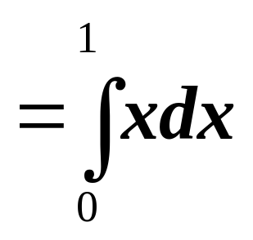
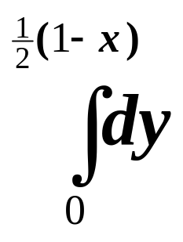
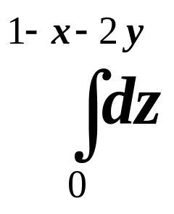
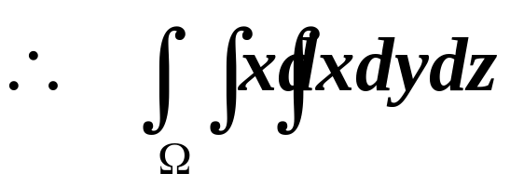
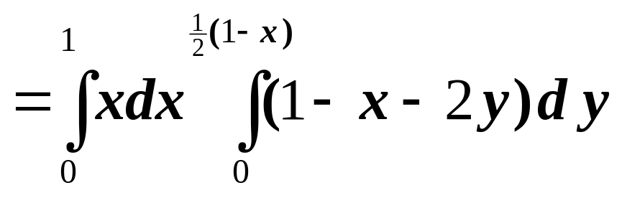
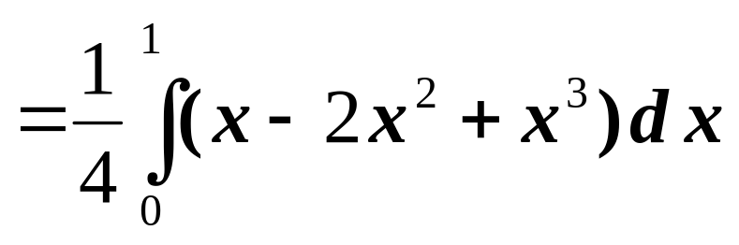
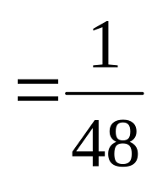
例1. 计算三重积分
其中Ω为三个坐标面及平面
所围成的闭区域 .
解:

Slide 8
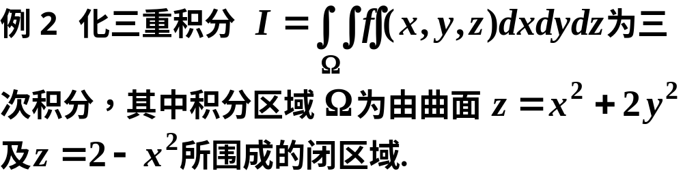
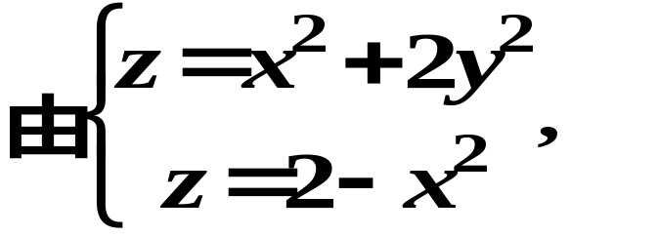
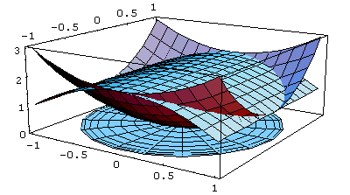

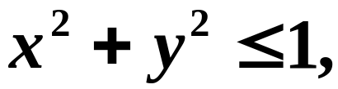
解

Slide 9
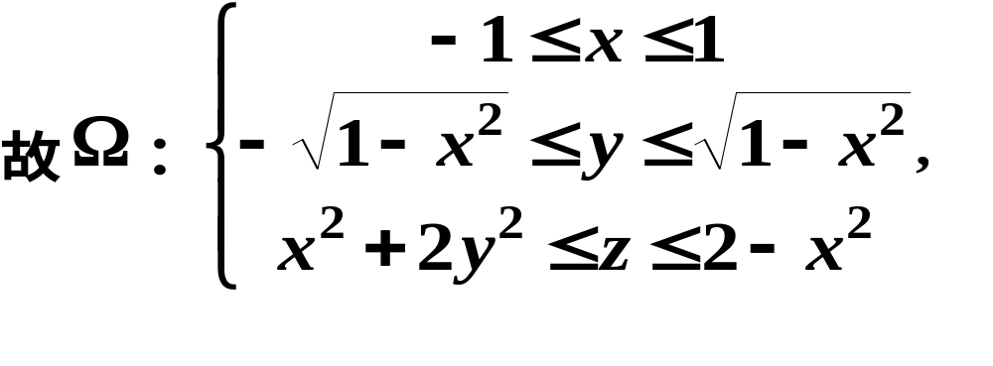
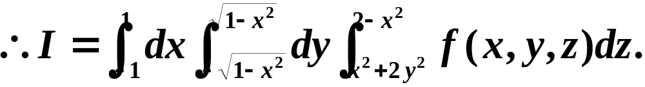

Slide 10
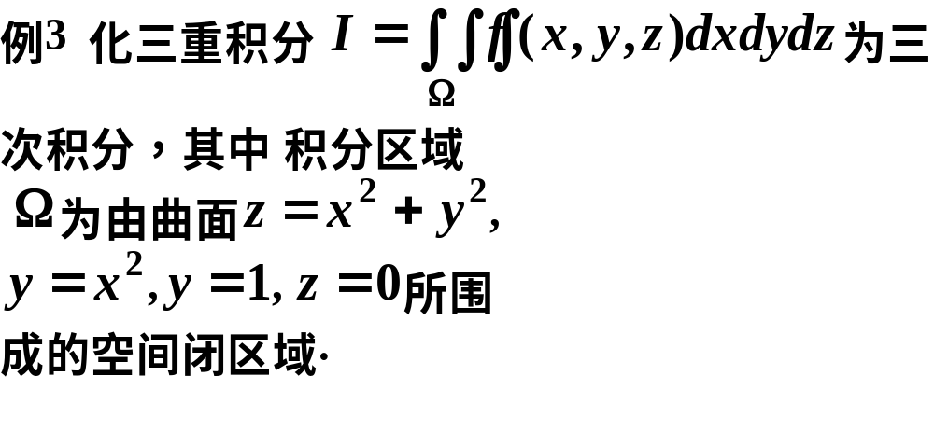



如图，
解

Slide 11








Slide 12








Slide 13







解

Slide 14





原式

Slide 15









3、利用柱面坐标计算三重积分
规定：

Slide 16







如图，三坐标面分别为
圆柱面；
半平面；
平 面．
柱面坐标与直角坐标的关系为

Slide 17




如图，柱面坐标系中的体积元素为

Slide 18













例1. 计算三重积分
其中Ω为由柱面
及平面
所围成半圆柱体.
解: 在柱面坐标系下

Slide 19
















例2. 计算三重积分
其中Ω由抛物面
与平面
所围成 .
解: 在柱面坐标系下

Slide 20





解
知交线为

Slide 21




Slide 22





解
所围成的立体如图，

Slide 23









所围成立体的投影区域如图，

Slide 24









Slide 25









Slide 26





4、利用球面坐标计算三重积分

Slide 27







规定：
如图，三坐标面分别为
球 面；
圆锥面；
半平面．

Slide 28



如图，
球面坐标与直角坐标的关系为

Slide 29









如图，
球面坐标系中的体积元素为

Slide 30














例1. 计算三重积分
其中Ω为
锥面
与球面
所围立体.
解: 在球面坐标系下

Slide 31









Slide 32




Slide 33









Slide 34










例3 求球体 与锥体
公共部分的体积.
解

Slide 35





Slide 36

三、小结
三重积分的定义和计算
（计算时将三重积分化为三次积分）
在直角坐标系下的体积元素

Slide 37



三、小结
柱面坐标
三重积分换元法
球面坐标
（1） 柱面坐标的体积元素
（2） 球面坐标的体积元素
（3） 对称性简化运算

Slide 38






练习与思考题

Slide 39














例2: 计算
及抛物面
所围成的区域.
解法一:采用先对
积分,将

Slide 40






2、计算
及抛物面
所围成的区域.
解法二;采用先对
积分,将

Slide 41





2、计算
及抛物面
所围成的区域.
解法三;采用先对
积分,将

Slide 42








2、计算
及抛物面
所围成的区域.
解法四: 若注意到变量
的取值介于两个常数
之间,且在
处用平行于坐标面
的平面去截
先二后一

